Slide 1
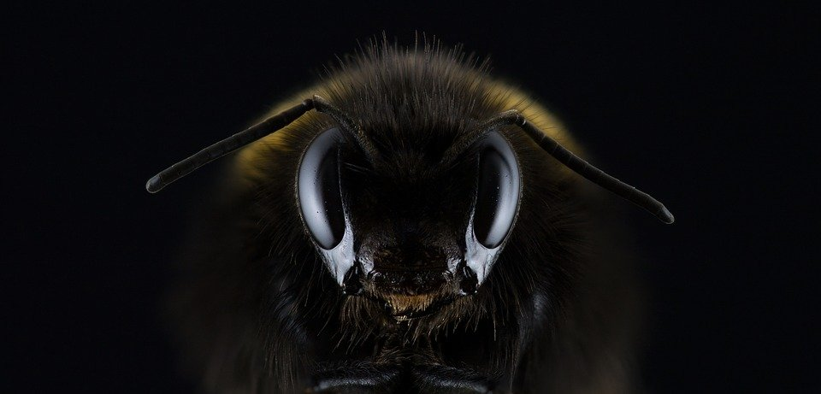
Živa bića su slična, ali različita

Slide 2
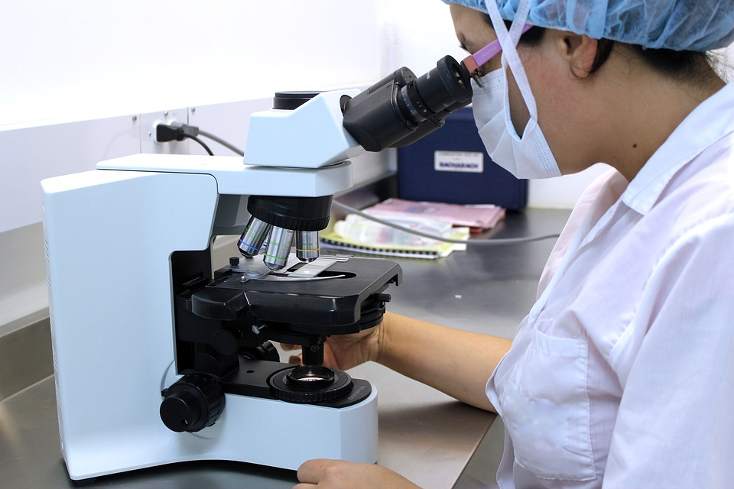
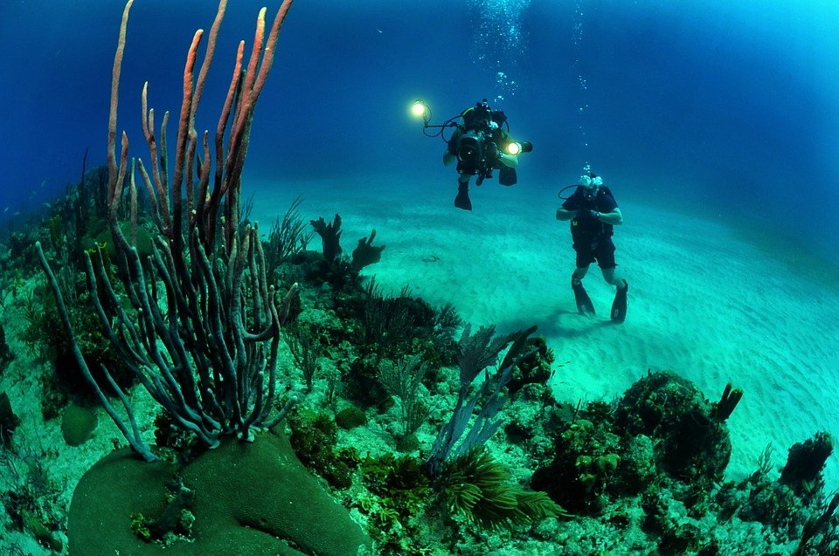
Navedi nekoliko metoda promatranja i istraživanja živih bića
Mikroskopiranje
Snimanje filma

Slide 3
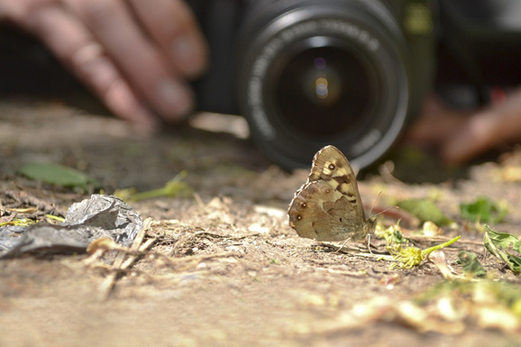
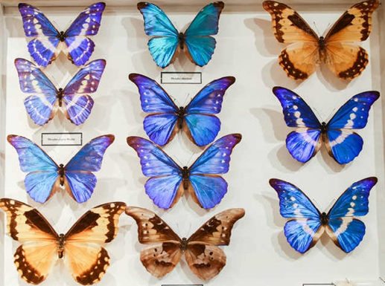
Fotografiranje
Izrada zbirki

Slide 4
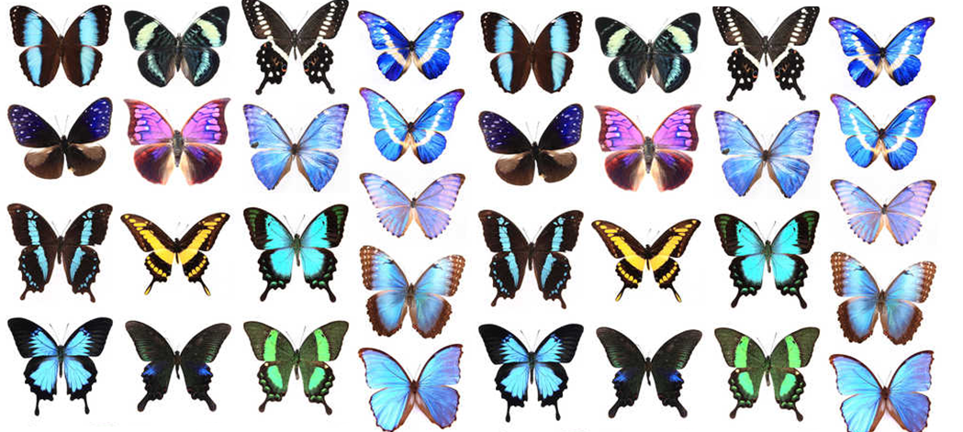
Pribor i materijal za proučavanje živih bića, zbirke

Slide 5

Zbirke
nastaju prikupljanjem i razvrstavanjem živih bića
DDS
Izrada entomološke zbirke
Izrada herbarija s morskim algama
Izrada malakološke zbirke
DDS
Istraži odnos veličina raznih struktura žive i nežive prirode

Slide 6
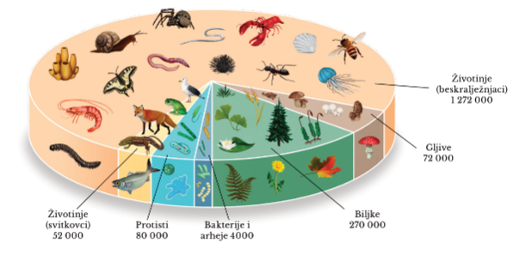
Razvrstavanje živih bića

Slide 7
Živa bića razvrstana su u tri domene:
bakterije
arheje
eukarioti

Slide 8
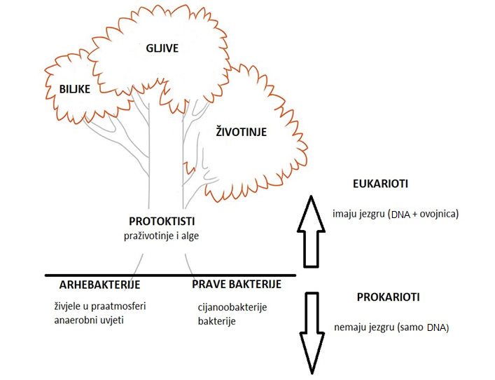

Slide 9
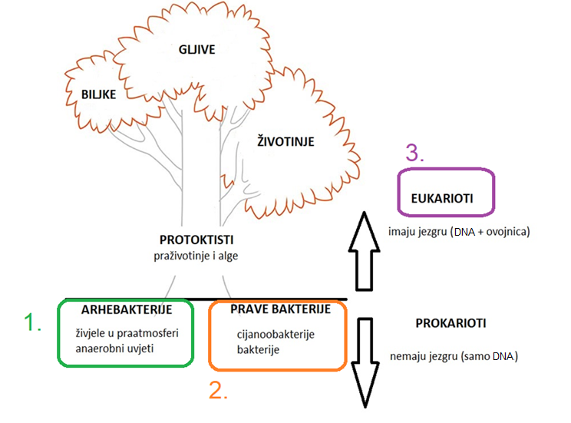

Slide 10
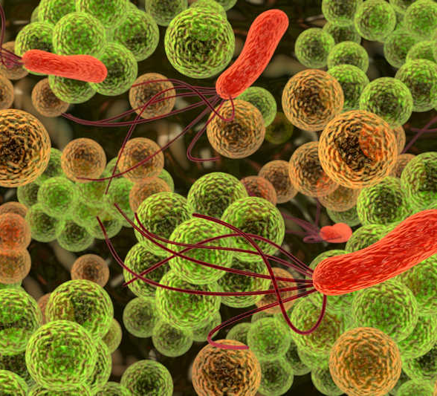

BAKTERIJE
Nemaju formiranu jezgru
Slobodna DNA
Vizualno +

Slide 11
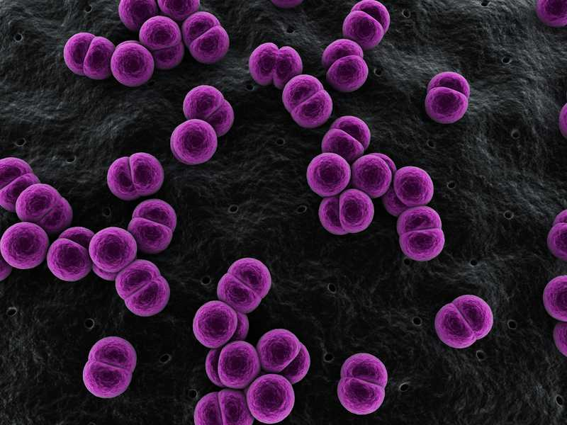
ARHEJE
Nemaju formiranu jezgru
Slobodna DNA
Žive u tlu, oceanima i slatkim vodama
Vizualno +

Slide 12
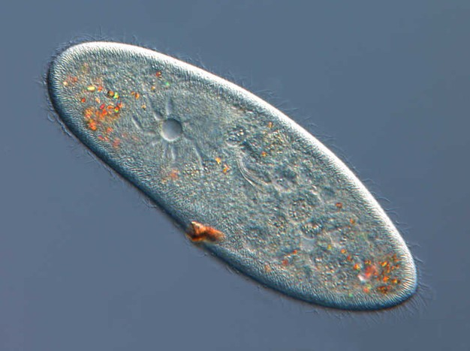
PROTISTI
DNA unutar jezgre
Uglavnom jednostanični organizmi
Manji broj mnogostaničnih organizama
Vizualno +

Slide 13
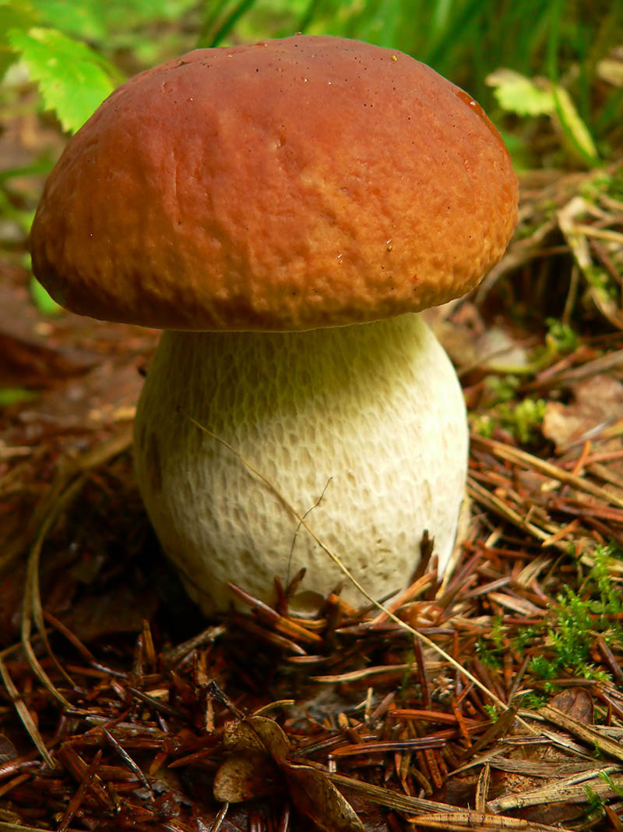
Gljive
DNA unutar jezgre
Uglavnom mnogostanični organizmi
Manji broj jednostaničnih organizama
Vizualno +

Slide 14

Biljke
DNA unutar jezgre
Mnogostanični organizmi
Vizualno +

Slide 15
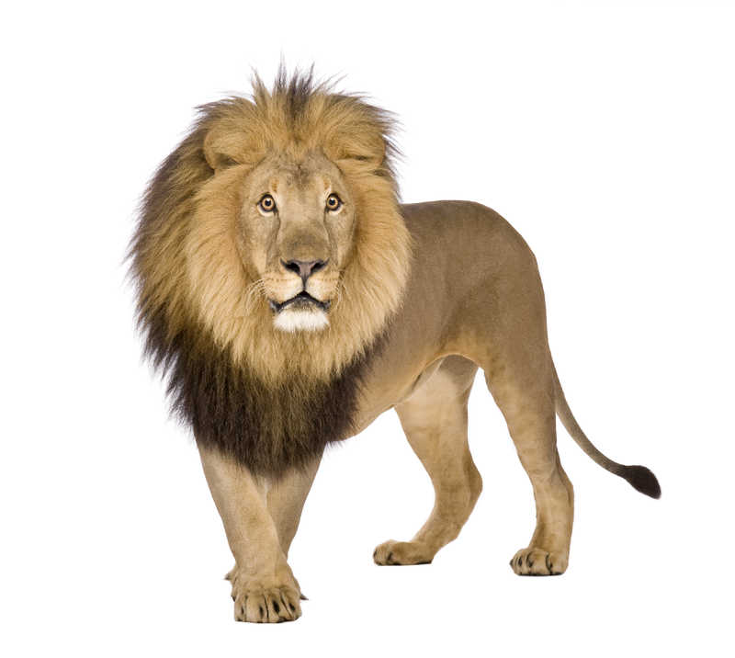
Životinje
DNA unutar jezgre
Mnogostanični organizmi
Vizualno +

Slide 16
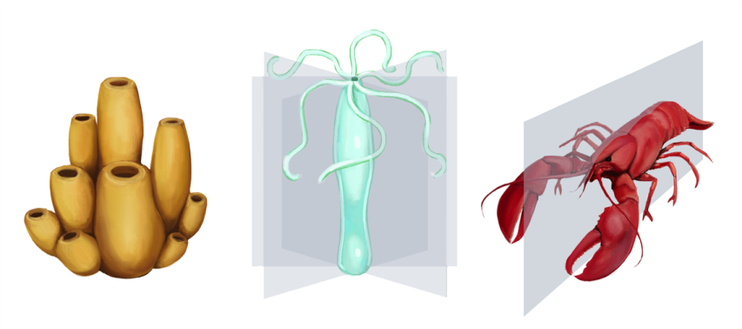
Simetrija tijela

Slide 17
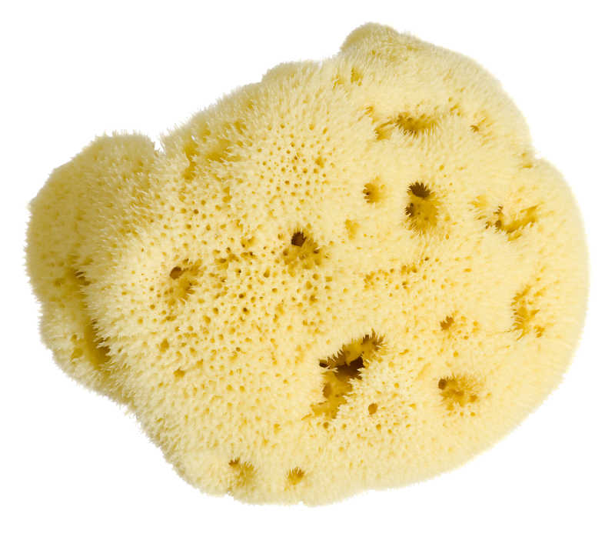
Simetrija tijela
Spužva asimetrična
Ne možemo podijeliti
na jednake dijelove
Vizualno +

Slide 18
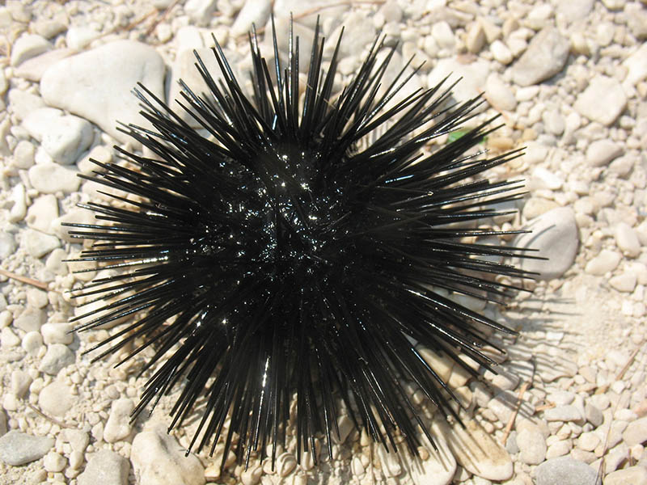
Zrakasta simetrija
Tijelo možemo podijeliti na više jednakih dijelova
Hidra, moruzgva, meduza
Vizualno +

Slide 19
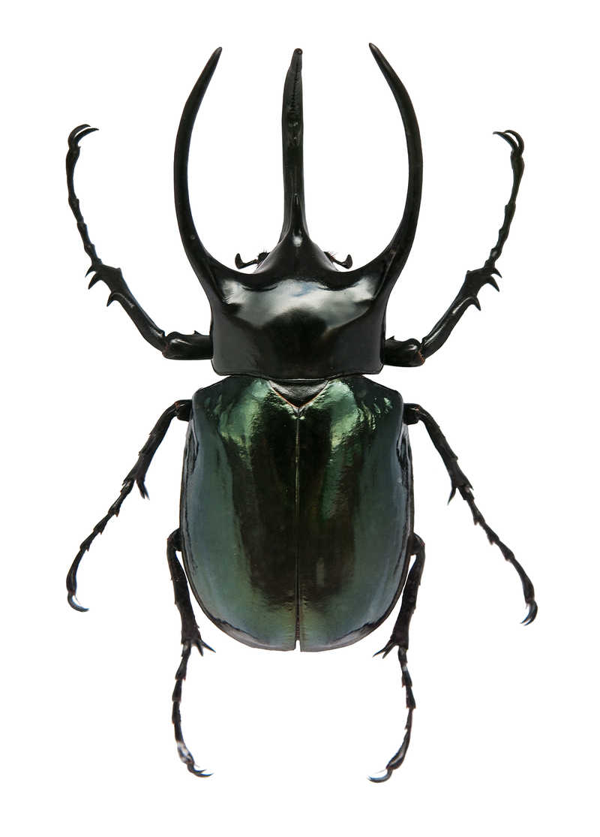
Dvobočna simetrija
Tijelo možemo podijeliti na dva jednaka dijela
Rak, pas, čovjek
Vizualno +

Slide 20

IZLAZNA KARTICA
Zavrti kotač i zapiši naziv odabranog organizma
Popuni tablicu za odabrani organizam
DOMENA
JEDNOSTANIČAN/ MNOGOSTANIČAN
SIMETRIJA TIJELA

Slide 21




Provjeri znanje
Provjeri znanje - Imaju li jezgru ili ne?
Provjeri znanje - Simetrija tijela
Provjeri znanje

